Slide 1
НАРОДНА КЊИЖЕВНОСТ
СИСТЕМАТИЗАЦИЈА

Slide 2
Књижевност је врста умјетности чије је изражајно средство ријеч.
Сва књижевност према поријеклу дијели се на народну ( усмену) и ауторску ( писану)
Назив народна не значи да је дјела стварао народ ( творац је увијек непознати појединац), већ да је преносећи их “ с кољена на кољено” свако по мало мијењао садржај и учествовао у настанку онаквих дијела каква данас имамо у писаној форми. Осим тога, дјел а народне књижевности исказују дух, проблеме и начин живљења цјелокупног народа.

Slide 3
Настала је са појавом говора, прије појаве писмености, као резултат потребе човјека да искаже мисли, емоције, вјеровања, страхове, обичаје које је уобличавао у пјесме или приче.
Улога народне књижевности данас огледа се у очувању културне баштине, историје и традиције свог народа.

Slide 4
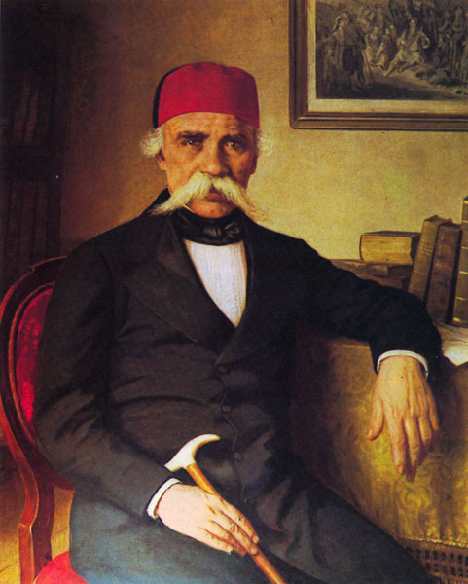
Вук Стефановић Караџић је записао, српске народне умотворине и сачувао их од заборава.
Епске пјесме је слушао од народних пјевча, гуслара.

Slide 5
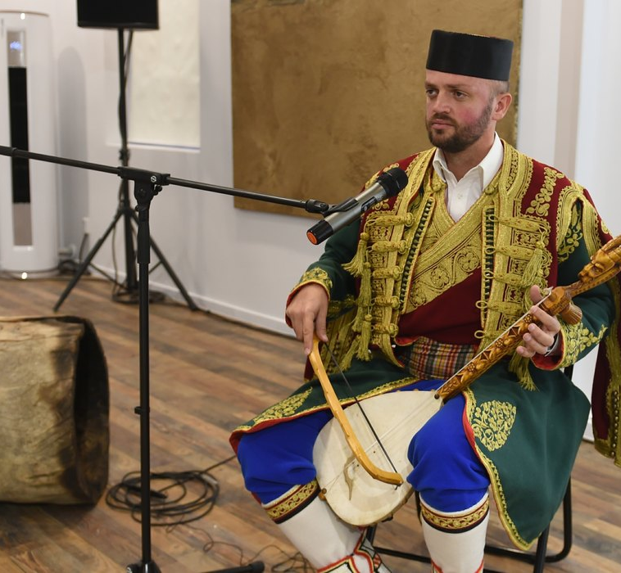
Неке од битних карактеристика дијела народне књижевости су:
Немају познатог аутора Склоност измјенама, велики број варијанти једног дјела Игра, пјесма, музика као пратећи елементи. Устаљени почеци, устаљени епитети (јарко сунце, бијели двори, вјерна љуба, рујно вино), устаљена имена ( Анђелија, Јерина). Најчешћи стих је десетерац ( 10 слогова)

Slide 6
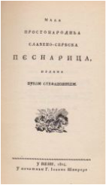
Према облику у коме се јавља сва књижевност па и народна, разликујемо поезију ( у стиху) и прозу.
Народна поезија обухвата лирске врсте ( које је Вук назвао женске), епске ( тзв.мушке) и пјесме на међи ( епско- лирске)

Slide 7
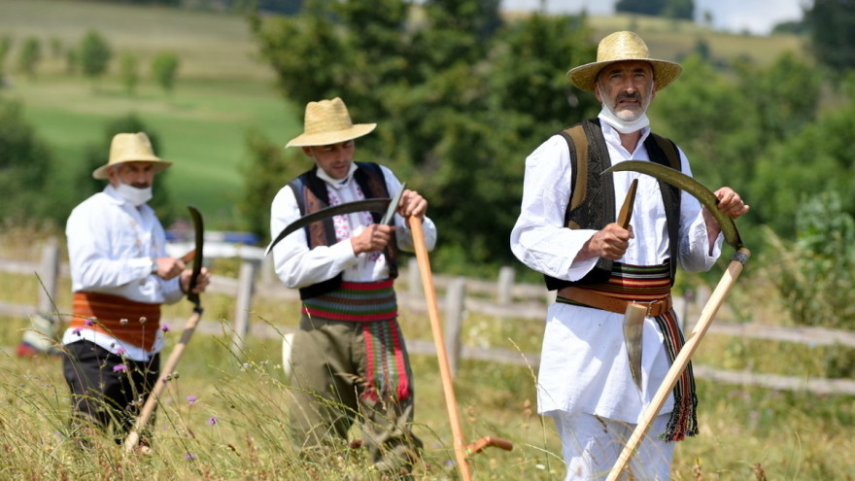
Лирика је добила име по лири, музичком инструменту.
Данас лирске народне пјесме изводе етно групе.
Лирске пјесме према мотивима: љубавне, родољубиве, обредне, обичајне, митолошке, посленичке

Slide 8
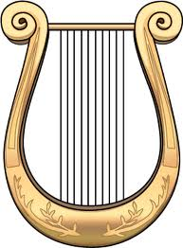
ОДЛИКЕ НАРОДНЕ ЛИРСКЕ ПОЕЗИЈЕ:
Изражавање емоција,
Субјективност
Нема догађаја и ликова
Лирски субјекат размишља, радује се, пати, страхује, воли...
Лирски субјекат није увијек исто што и пјесник ( њему пјесник приписује емоције)

Slide 9
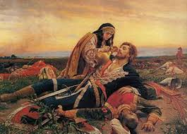
ОДЛИКЕ ЕПСКЕ НАРОДНЕ КЊИЖЕВНОСТИ:
Темеље се на догађају ( историјском или легендарном)
Стих десетерац
Стилске фигуре ( словенска антитеза, метафоре, поређења, устаљени епитети, персонификација)
Пјевале се уз гусле

Slide 10
ЕПСКЕ ПЈЕСМЕ: неисторијски циклус, преткосовски циклус, косовскициклус, покосовски циклус, о Марку Краљевићу, хајдучки и ускочки и о ослобођењу Србије и Црне Горе
ЕПСКА ПРОЗА:
Приповијетке(Ер с онога свијета)
Бајке ( нестварне приче, сретан крај)
Басне ( животиње имају људсје карактеристике, морална поука)
Новеле
Пословице, загонетке, питалице

Slide 11
Зашто се усмена књижевност зове народна?
У којим приликама су настајале народне пјесме?
Истинитост и свевременост народних пословица.
КО СЕ С УМНИМ САСТАЈЕ И САМ УМАН ПОСТАЈЕ.
ЗЛО ЈЕ КО НЕ ЗНА, А УЧИТИ СЕ НЕ ДА.
У СРЕЋУ СЕ УЗДА ЛУД, А ПАМЕТАН У СВОЈ ТРУД!

